Slide 1
6. Direct3D 그리기 연산

Slide 2
그리기 위한 인터페이스, 메서드

Slide 3

정점 입력 배치
정점 구조체 정의

Slide 4
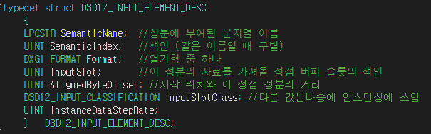
정점 입력 배치
Direct3D에게 정점의 성분으로 무엇을 하는지 알려줌
-> 입력 배치 서술
D3D12_INPUT_LAYOUT_DESC 구조체 ->
D3D12_INPUT_ELEMENT_DESC 형식의 원소들을 담은 배열, 갯수

Slide 5
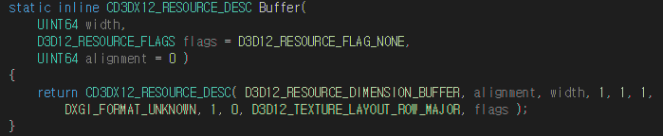
정점 버퍼
GPU가 정점 배열에 접근 하려면, 정점들을 버퍼에 넣어야 한다
-정점 버퍼 생성
다음 메서드를 사용하여 버퍼를 서술하는 인스턴스를 생성

Slide 6
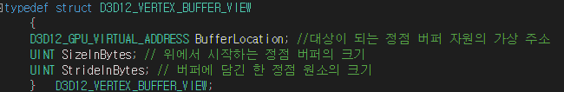
정점 버퍼 뷰
정점 버퍼를 파이프라인에 묶으려면 정점 버퍼 자원을 서술하는 정점 버퍼 뷰를 만들어야 함.
BufferLocation주소 얻기 - ID3D12Resource::GetGPUVirtualAddress

Slide 7

정점 버퍼 뷰
정점 버퍼를 파이프라인의 한 입력 슬롯에 묶을 수 있음
StartSlot : 첫째 정점 버퍼를 묶을 입력 슬롯의 색인.
(입력 슬롯은 총 16개)
NumViews : 입력 슬롯들에 묶을 정점 버퍼 개수
PViews : 정점 버퍼 뷰 배열의 첫 원소를 가르키는 포인터
- 정점들을 파이프라인에 공급할 준비가 됨

Slide 8

정점 그리기
정점을 실제로 그리기 위한 함수
그릴 기본 도형 종류 결정
-> ID3D12GraphicsCommandList::IASetPrimitiveTopology

Slide 9
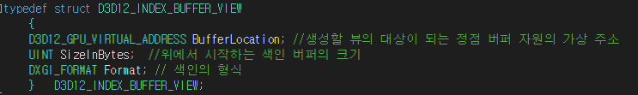
색인과 색인 버퍼
색인들을 담는 버퍼
마찬가지로 색인버퍼를 파이프라인에 묶기 위해 자원을 서술하는
색인 버퍼 뷰 필요
ID3D12CommandList::SetIndexBuffer 메서드를 통해 입력 조립기
단계에 묶는다.

Slide 10
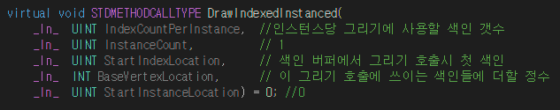
색인을 이용해 그리기
색인을 이용해 기본도형을 그리려면 다른 메서드 사용

Slide 11
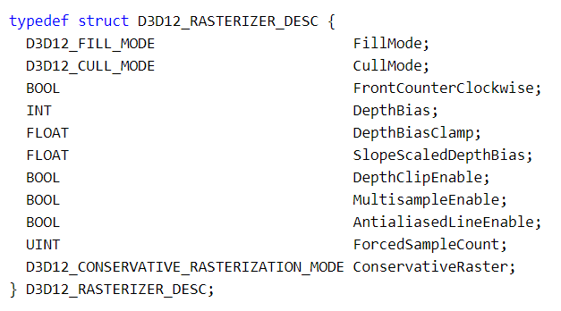
레스터화기 상태
렌더링 파이프라인의 일부는 구성(설정)만 가능.
레스터화 단계가 그렇다.

Slide 12
레스터화기 상태
FillMode : 기본은 속을 채원 D3D12_FILL_SOLID ,
그 외에 와이어 프레임이 있음.
CullMode : 후면 삼각형을 선별하려면 D3D12_CULL_BACK (기본)
FrontCounterClockwise : 정점이 시계방향으로 감긴 삼각형을 전면
취급하려면 false( 기본 )
ScissorEnable : 가위 판정을 비활성화하려면 false (기본)

Slide 13
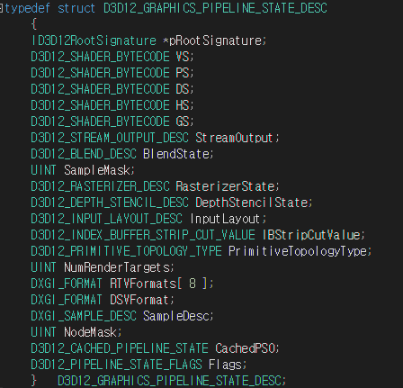
파이프라인 상태 객체 PSO
렌더링 준비과정의 객체들을
실제로 사용하기 위해
파이프라인에 묶는 방법.
PSO를 생성하려면
다음 구조체를 채워야 한다.

Slide 14
파이프라인 상태 객체 PSO
PRootSignature : POS와 함께 묶을 루트 서명
( 반드시 이하 셰이더와 호환)
VS~GS : 컴파일된 바이트코드 자료를 가리키는 포인터와
그 크기로 구성된 구조체

Slide 15
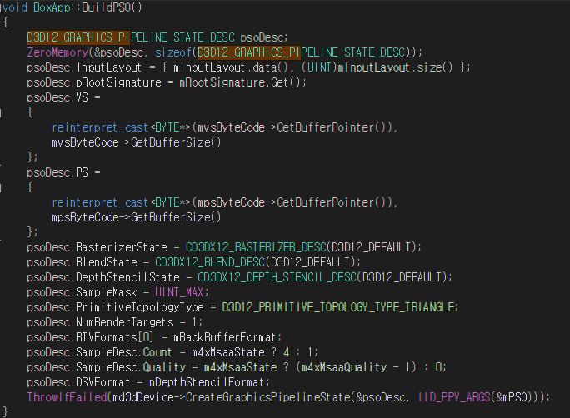
파이프라인 상태 객체 PSO
묶어서 얻는 장점 : 성능
모든 상태가 호환 되는지 검증
드라이버는 하드웨어 상태의
모든 코드를 미리 생성.
*모든 렌더 상태를 포함하는 것은
아니다.

Slide 16

셰이더
셰이더 프로그램은 일반적으로 텍스트 형식이며
확장자는 .hlsl
각 각이 하나의 함수로 이뤄져 있다.

Slide 17
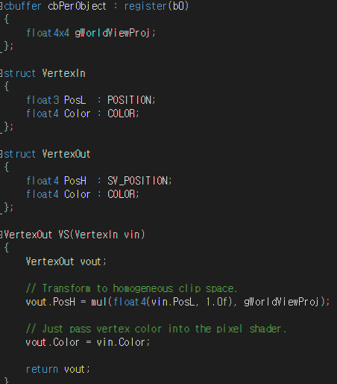
정점 셰이더
VertexIn : 입력 서명을 형성
매개 변수 의미소(POSITION,..)
는 정점 구조체 멤버들을
대응 시킨다.
VertexOut : 출력 매개변수의
의미소는 , 파이프라인 다음
단계 (기하or픽셀) 입력 대응.
SV_POSITION : special

Slide 18

픽셀 셰이더
VS 출력 값을 입력으로 받는다 ( 매칭 또한 되어있다 )
SV_Target이라는 의미소는 이 함수의 반환 값의 형식이 렌더 타겟의
형식과 일치해야 함을 뜻한다.
픽셀 단편마다 실행되다.
픽셀 단편이 도중에 기각되어, 후면 버퍼에 도달하지 못할 수 있다.

Slide 19

상수 버퍼
셰이더 프로그램에서 참조하는 자료를 담는 GPU 자원.
이 코드는 cbPerObject라는 상수 버퍼를 참조한다.
정점버퍼나 색인버퍼와 달리 CPU가 프레임당 한 번 갱신하는 것이 일반적이다. (카메라가 매 프레임 이동한다고 생각)

Slide 20
상수 버퍼의 갱신
mUploadBuffer->Map(0, nullptr, reinterpret_cast<void**>(&mMappedData))
자원을 가리키는 포인트를 얻기 위해, Map 메서드 사용
mUploadBuffer->Unmap(0, nullptr);
상수 버퍼에 자료를 다 복사 했으면,
해당 메모리를 해제 하기 전에 unmap

Slide 21
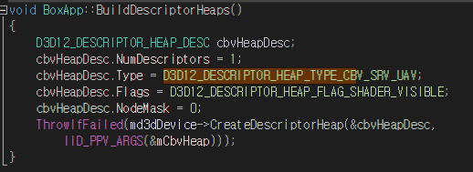
상수 버퍼 서술자
상수 버퍼 역시 렌더링 파이프라인에 묶으려면 서술자 객체가 필요
FLAG : 셰이더 프로그램에서 이 서술자들에 접근할 것임을 뜻함.

Slide 22
루트 서명 ( 서술자 테이블 )
루트 서명은 그리기 호출 전에 응용 프로그램이 반드시
렌더링 파이프 라인에 묶어야 하는 자원이 무엇이고
그 자원들이 셰이더 입력 레지스터들에 어떻게 대응 되는지를 정의.
대표 인터페이스 : ID3D12RootSignature

Slide 23
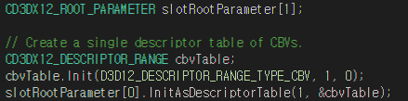
루트 서명 ( 서술자 테이블 )
HLSL코드의 register(b0) 에 대응되는 CBV(상수버퍼뷰) 하나를
담은 루트 매개변수 생성

Slide 24
루트 서명 ( 서술자 테이블 )
자원을 정의만 하지 실제로 자원을 묶지는 않음.
따라서 다음 함수를 호출해 서술자 테이블을 파이프 라인에 묶음
->SetGraphicsRootDescriptorTable
인자 1 : 설정하고자 하는 루트 서명의 색인
인자 2 : 설정하고자 하는 서술자 테이블의 첫 서술자에 해당
하는 서술자의 핸들.

